Slide 1

Gabriele Tassinari 914765
Riccardo Barbieri 924598
Giancarlo Pastore 916379

Slide 2
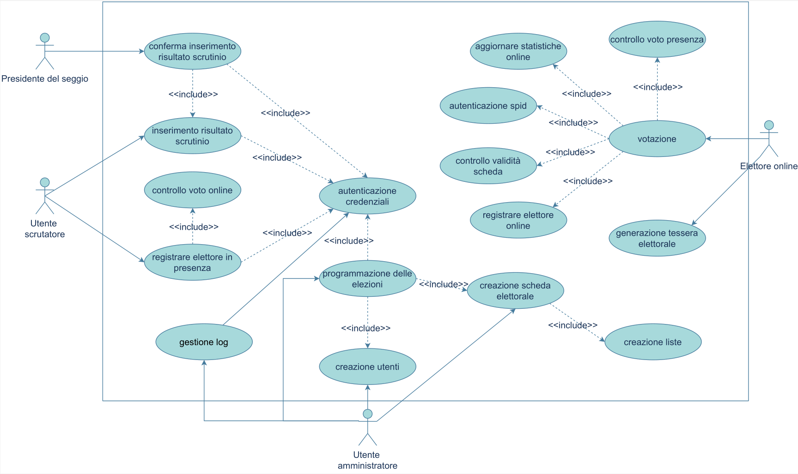
Casi d’uso
Il sistema presenta 4 tipi di utenti, 3

